Slide 1
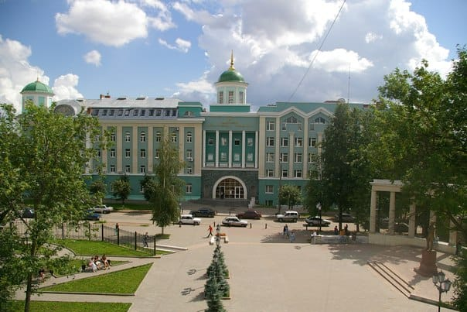
Удмуртский государственный университет Институт экономики и управления Кафедра государственной службы и управления персоналом

Slide 2
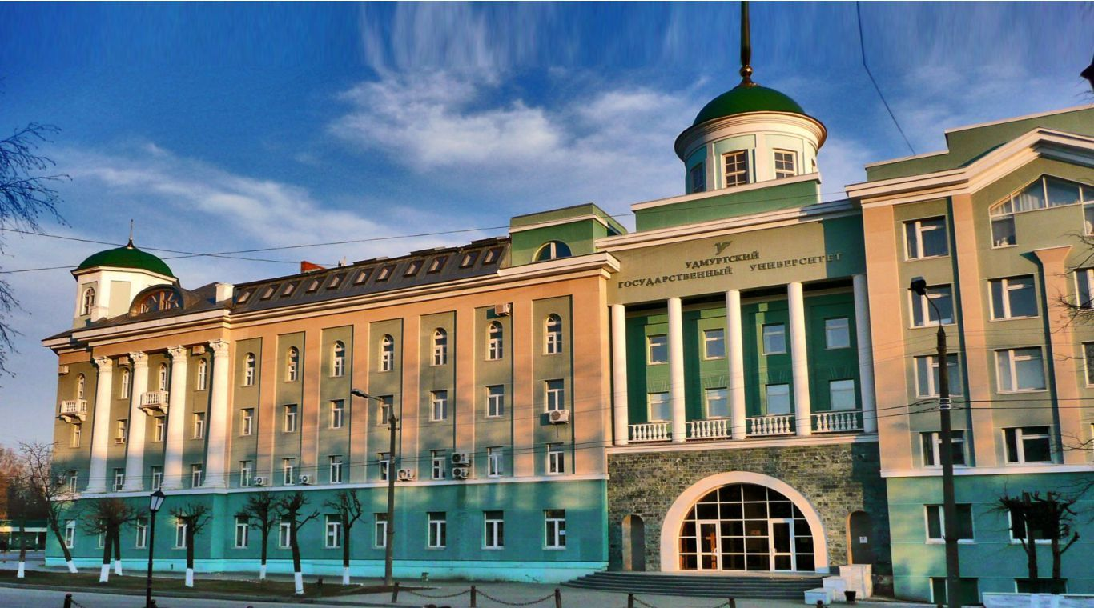
Кафедра государственной службы и управления персоналом
Год основания кафедры -18 января 2005г.
На современном этапе выпускающая кафедра делает акцент на постоянном повышении качества подготовки бакалавров и магистров за счет постоянного совершенствования качества организации учебного процесса.

Slide 3
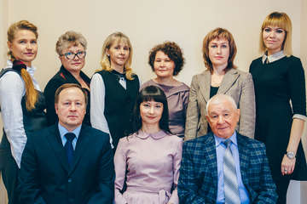
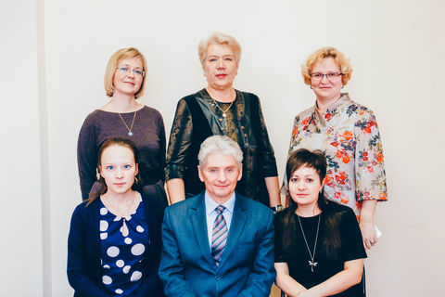
На кафедре работает ряд высококвалифицированных специалистов, которые ведут широкую учебную, учебно-методическую и научную работу в данной области.
10 кандидатов наук, 2 доктора наук.

Slide 4
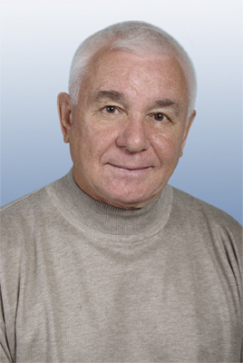
Руководитель Магистерской программы
В.Ю.Войтович, д.ю.н., профессор, профессор кафедры государственной службы и управления персоналом,
Заслуженный деятель науки и образования РФ; Почетный работник высшего профессионального образования Российской Федерации; Заслуженный работник правоохранительных органов Удмуртской Республики; Заслуженный деятель науки УР; Заслуженный юрист УР; Почетный работник МВД УР; к.и.н.; Академик РАЕН.

Slide 5
Направление подготовки
«Государственное и муниципальное управление»
Квалификация (степень) выпускника
«Магистр»
профиль «Региональное и муниципальное управление»
Срок освоения программы – 2, 3 года
Форма обучения - заочная

Slide 6
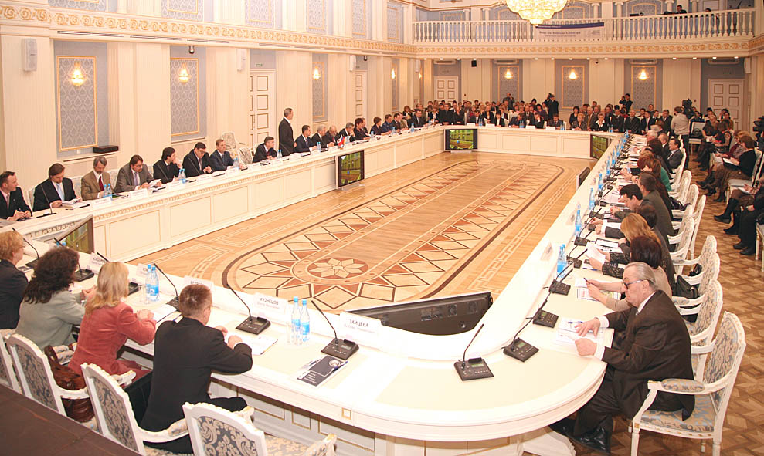
Требования для поступления
Лица, имеющие диплом бакалавра (специалиста) и желающие освоить магистерскую программу, зачисляются в магистратуру по результатам вступительных испытаний.
Вступительные испытания для студентов (внебюджетная форма), проводятся в форме собеседования по двум дисциплинам
«Региональное управление» и «Система государственного и муниципального управления».

Slide 8
Возможности профессиональной карьеры
Выпускники получают возможность занимать ведущие должности в органах государственной власти и местного самоуправления, государственных и муниципальных предприятиях, коммерческих организациях

Slide 9
Изучаемые дисциплины
Управление проектами в профессиональной деятельности
Взаимодействие органов власти с институтами гражданского общества
Цифровые технологии государственного и муниципального управления
Муниципальное управление и местное самоуправление
Противодействие коррупции на государственной и муниципальной службе
Управление развитием территории
Бережливые технологии в государственном и муниципальном управлении
Государственная итоговая аттестация –защита ВКР

Slide 10
Профессиональные компетенции
управленческие навыки;
экономические знания;
юридические основы;
бережливые технологии в управлении
общекультурные знания;
умение осуществлять самоконтроль, самомотивацию, саморазвитие,
проектная деятельность

Slide 11
Где можно работать?
в сфере публичного управления: в органах государственной власти РФ, в органах государственной власти субъектов РФ, в органах местного самоуправления (Администрация города или района, Министерства и Агентства субъекта РФ);
в государственных и муниципальных учреждениях и предприятиях;
в коммерческих организациях;
в политических партиях и общественных организациях;
в контрольно-надзорных органах власти (налоговая инспекция, управление федерального казначейства, управление федеральной антимонопольной службы, и т.д.);
в законодательных органах власти любого уровня (Городская дума, Государственный совет, Государственная дума).
ЧИНОВНИКИ НУЖНЫ ВСЕГДА!

Slide 12
ПАРТНЕРЫ
Администрация г. Ижевска.
Государственный контрольный комитет УР
Аппарат Государственного Совета Удмуртской Республики
Администрация Главы и Правительства Удмуртской Республики
Министерство сельского хозяйства и продовольствия УР
Управление Министерства юстиции Российской Федерации по Удмуртской Республике
Управление Федеральной Налоговой Службы РФ в УР
Управление Федеральной антимонопольной службы по Удмуртской Республике
Министерство экономики УР
Администрация Первомайского района г. Ижевска
Администрация Октябрьского района г. Ижевска
Администрация Завьяловского района
Управление Федеральной службы по надзору в сфере связи, информационных технологий и массовых коммуникаций по Удмуртской Республике
Управление Федерального казначейства
Совет муниципальных образований Удмуртской Республики
Общественная Палата города Ижевска

Slide 13
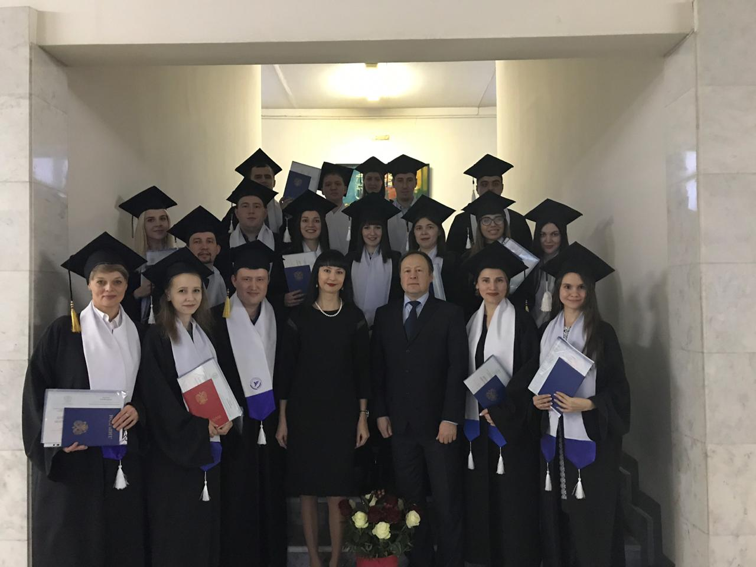
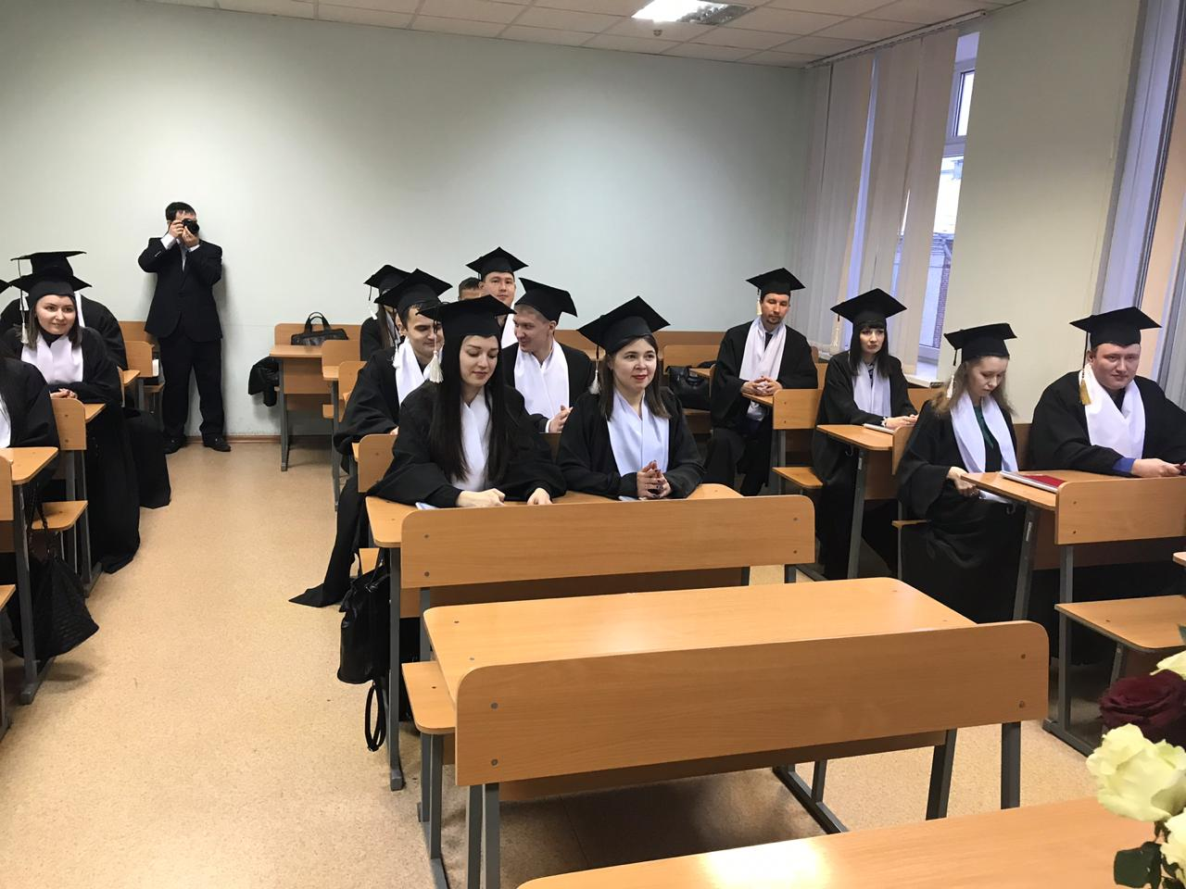
Выдающиеся выпускники
Нургалиева Марина - Руководитель Центра развития городской среды Удмуртской Республики;
Никитин Юрий – Начальник сектора благоустройства Отдела благоустройства и ЖКХ Администрации Первомайского района г. Ижевска;
Лекомцева Татьяна Васильевна – Начальник отдела взаимодействия с представительными органами МО Организационного Управления Аппарата Госсовета;
Касаткина Анна Викторовна – начальник Отдела сопровождения проектов и развития АПК Управления инвестиций и развития продовольственного рынка Министерства сельского хозяйства и продовольствия
Хананова Аделя – Государственный налоговый инспектор отдела обеспечения процедур банкротства Управления ФНС по УР;
Кузьмина Ольга Сергеевна – старший государственный инспектор отдела государственного надзора за соблюдением законодательства в сфере образования Управления по контролю и надзору в сфере образования
Муравенко Андрей – консультант Управления по взаимодействию с органами местного самоуправления Администрации Главы и Правительства УР;

Slide 14
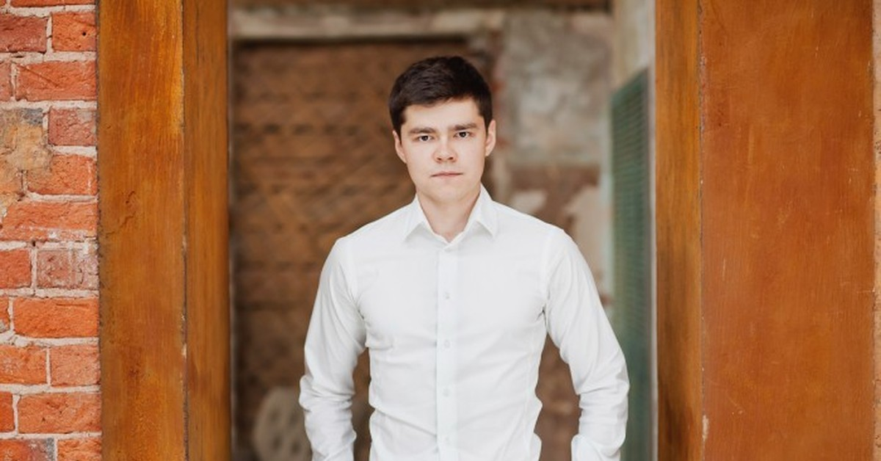
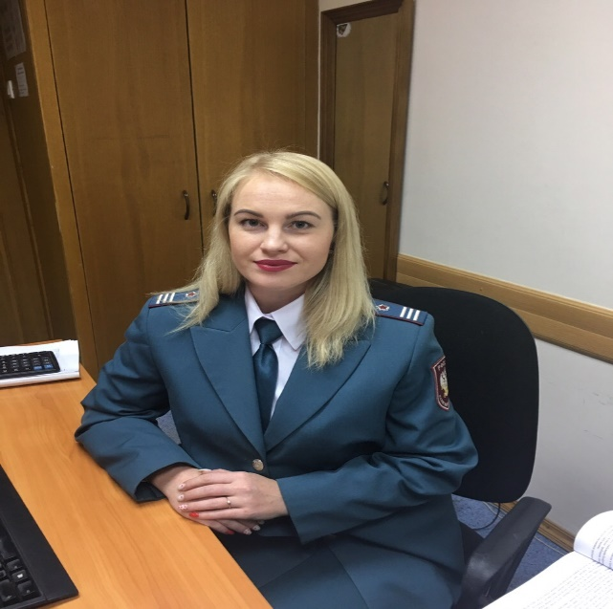
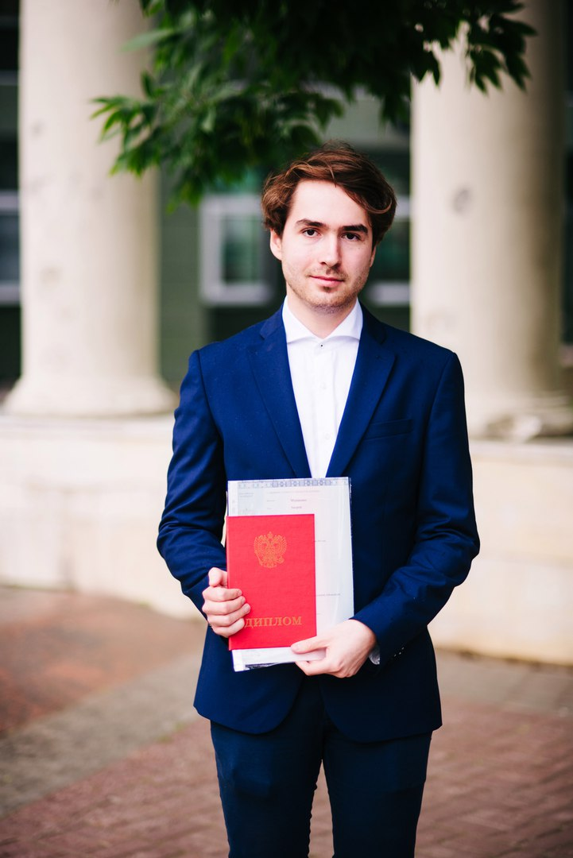
Шабутдинов Аяз
Предприниматель, инвестор, основатель группы компаний Like, номинант премии "Стартап Года" от РБК и полуфиналист "Школы молодого миллиардера" от Forbes. Построил и продал самую крупную в России сеть кофе баров Coffee Like. Основал благотворительный фонд «Старший брат».
Белых Мария. Государственный налоговый инспектор отдела контроля налоговых органов УФНС России по Удмуртской Республике.
Консультант Управления по взаимодействию с органами местного самоуправления
Муравенко Андрей Владимирович

Slide 15
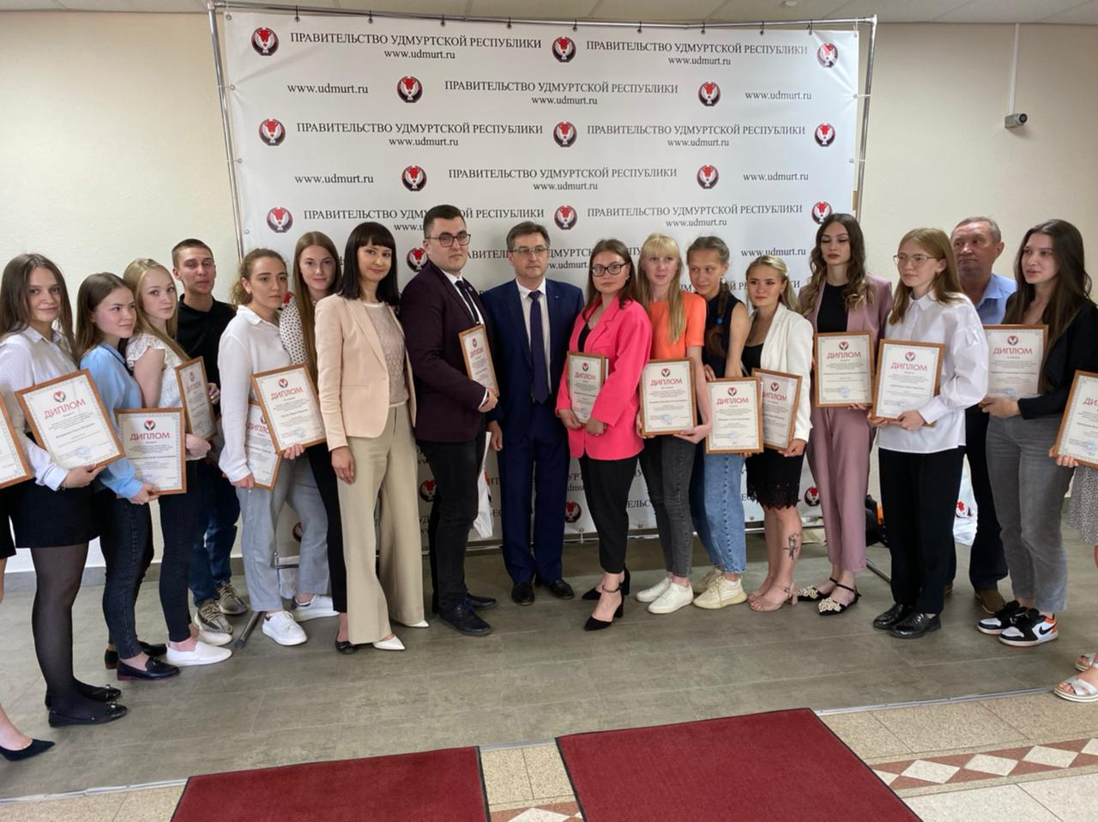

Slide 16
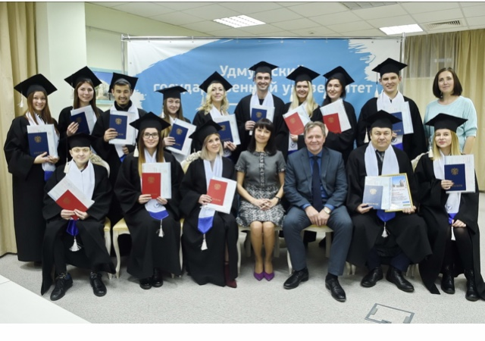

Slide 17
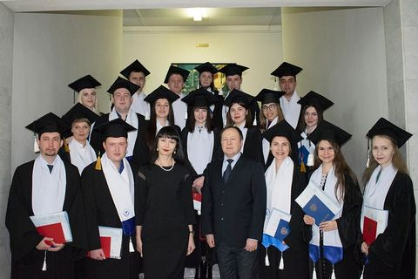
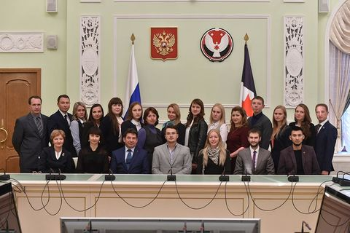
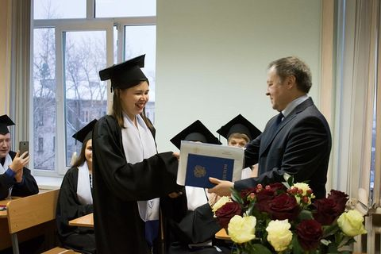
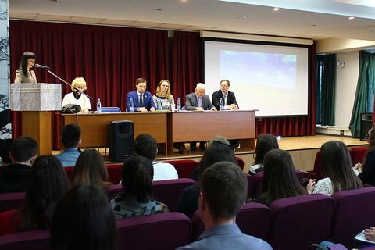

Slide 18
Вступительные испытания 2023
Консультация 2 августа в 10.00 428 каб. 4 корпус
Собеседование состоится 3 августа 2023 года
В 10.00 428 кабинет
4 корпуса
ИЭиУ
По всем вопросам обращаться
Зав.кафедрой государственной службы и управления персоналом Чазова Ирина Юрьевна
89128578792 – WhatsApp, Telegram
chazirina@yandex.ru

